Slide 1
Тема 12. Виробничі інвестиції та ефективність їх використання.
Презентація лекції підготована
доцентом кафедри економіки і підприємництва
Андрусь Ольгою Іванівною
Навчально-методичні матеріали затверджені на засіданні кафедри економіки і підприємництва, протокол № 2 від 22.09.2020 р.

Slide 2
Більшість ресурсів підприємства – інвестиційні ресурси. Їх формування регламентується Законом України «Про інвестиційну діяльність», відповідно до якого інвестиції є сукупністю всіх видів майнових та інтелектуальних цінностей, які залучаються до всіх видів і форм підприємницької діяльності з метою отримання прибутку та планованих соціальних результатів.

Slide 3
У процесі інвестиційної діяльності визначаються її об’єкти та суб’єкти.
До об'єктів інвестиційної діяльності, у які вкладають кошти, належать:
новостворені та модернізовані основні фонди;
оборотні кошти;
цінні папери;
цільові грошові внески;
науково-технічна продукція;
інтелектуальна власність;
інші об'єкти власності, а також майнові права.

Slide 4
Суб’єкти інвестиційної діяльності – інвестори або учасники. Це:
замовники;
виконавці робіт;
користувачі об’єктів інвестиційної діяльності;
постачальники;
банківські, страхові, посередницькі установи, інвестиційні біржі;
інші учасники інвестиційного процесу.
Суб'єктами інвестиційної діяльності відповідно до Закону України «Про інвестиційну діяльність в Україні» можуть бути:
фізичні та юридичні особи (у тому числі й іноземні);
держави;
міжнародні організації.

Slide 5
Інвестори як суб’єкти, які вкладають власні або позичені кошти контролюють їх цільове використання.
Інвесторами можуть бути:
органи по управлінню державним майном;
громадяни, підприємства, об’єднання та інші юридичні особи;
іноземні підприємства й юридичні особи;
держави;
міжнародні організації.
Основним правовим документом регулювання взаємовідносин суб'єктів інвестиційної діяльності є укладена між ними угода, яка має відповідати чинному законодавству та визначати права та обов'язки суб'єктів інвестиційної діяльності.

Slide 6
В економічній літературі існує складана класифікація інвестицій.
За натурально-речовою ознакою інвестиції поділяються на матеріальні, нематеріальні, фінансові.
Матеріальні інвестиції це внески капіталу в будівлі, споруди, технології, обладнання, передавальні пристрої.
Нематеріальні інвестиції це внески капіталу в технічну, технологічну, проектно-конструкторську документацію, патенти, ліцензії, ноу-хау.
Фінансові інвестиції як вкладення капіталу у випущені державою або під­приємствами облігації, акції, інші цінні папери.
Найбільш поширеними фінансовими інвестиціями в умовах ринку є акції для отримання доходу (дивідендів). Водночас інвестувати можна і в спеціальні цільові банківські вклади, депозити тощо.

Slide 7
За участю в інвестиційному процесі розрізняють прямі та непрямі інвестиції.
Прямі інвестиції – це капіталовкладення в певні об'єкти власне інвестором без участі фінансових посередників. Це – безпосередні капіталовкладення у обладнання, технології, будівлі, споруди, інші фактори виробництва.
Непрямі (портфельні) інвестиції передбачають участь в інвестиційному процесі інших фінансових установ (банків, фондів) як посередників або це – внески у акції, облігації та інші цінні папери підприємств.

Slide 8
За терміном вкладення інвестиції поділяються на:
короткотермінові інвестиції тривалістю від декількох місяців до 1 року;
середньотермінові інвестиції тривалістю від 1 до 3 років;
довготермінові інвестиції тривалістю більш ніж 3 років.
За джерелами фінансування –
власні (амортизація, прибуток і виторг від реалізації майна)
позикові (кредит, лізинг тощо).
За метою діяльності:
інвестиції для генерування прибутку;
інвестиції для отримання соціальних або екологічних результатів.

Slide 9
Інвестиції виробничої сфери називають капіталовкладеннями. Виділяють інноваційні та інтелектуальні інвестиції, які використовують для розроблення нових асортиментних одиниць, технологій та об'єктів інтелектуальної власності.
Розрізняють валові та чисті капіталовкладення підприємства.
Валові капіталовкладення спрямовуються на просте і розширене відтворення основних фондів та об’єктів соціальної інфраструктури підприємства.
Чисті капіталовкладення – це витрати капіталу лише на розширене від­творення основних фондів, які обчислюються як різниця між валовими капіталовкладеннями та величиною амортизаційних відрахувань.

Slide 10
В оцінюванні ефективності інвестицій використовують такі показники:
абсолютної ефективності інвестицій (капіталовкладень);
відносної ефективності інвестицій (капіталовкладень);
чистого дисконтованого прибутку;
індексу доходності;
терміну окупності.

Slide 11
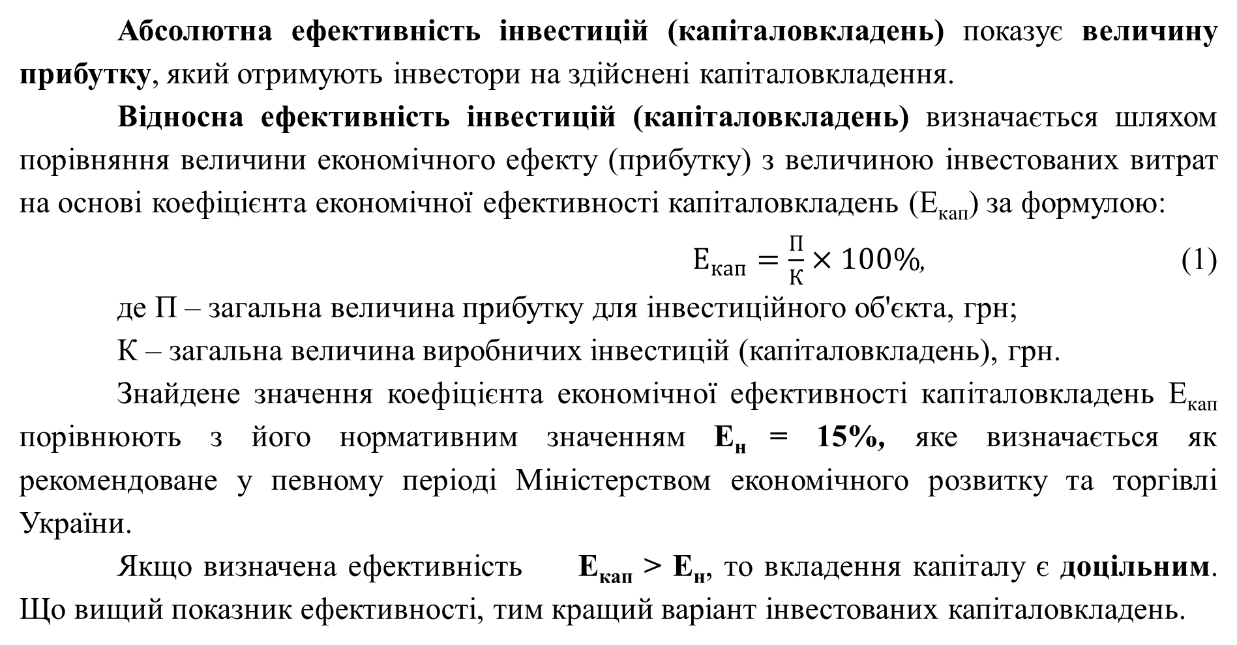
Абсолютна ефективність інвестицій (капіталовкладень) показує ве­личину прибутку, який отримують інвестори на здійснені капіталовкладення.
Відносна ефективність інвестицій (капіталовкладень) визначається шляхом порівняння величини економічного ефекту (прибутку) з величиною інвестованих витрат на основі коефіцієнта економічної ефективності капіталовкладень (Е_{кап}) за формулою:
$Е_{кап}=\frac{П}{К}×100\%$, (1)
де П – загальна величина прибутку для інвестиційного об'єкта, грн;
К – загальна величина виробничих інвестицій (капіталовкладень), грн.
Знайдене значення коефіцієнта економічної ефективності капіталовкладень Е_{кап} порівнюють з його нормативним значенням Е_{н} = 15%, яке визначається як рекомендоване у певному періоді Міністерством економічного розвитку та торгівлі України.
Якщо визначена ефективність Е_{кап} > Е_{н}, то вкладення капіталу є доцільним. Що вищий показник ефективності, тим кращий варіант інвестованих капіталовкладень.

Slide 12
Якщо необхідно обрати кращий із можливих проектів інвестування капіталовкладень, то для порівняння їх ефективності використовують показник приведених витрат:
В_{прив} = C_{i} + E_{н} · К_{прив} (2)
де С_{i} - собівартість річного випуску продукції і-го варіанту капіта­ловкладень, грн;
Е_{н} – не менше нормативного показника ефективності, для промисловості Е_{н} =0,15;
K_{прив} - приріст прибутку в і-му варіанті реалізації проекту, грн.
З економічної точки зору більш вигідним буде той проект, в якому величина приведених витрат є мінімальною.

Slide 13
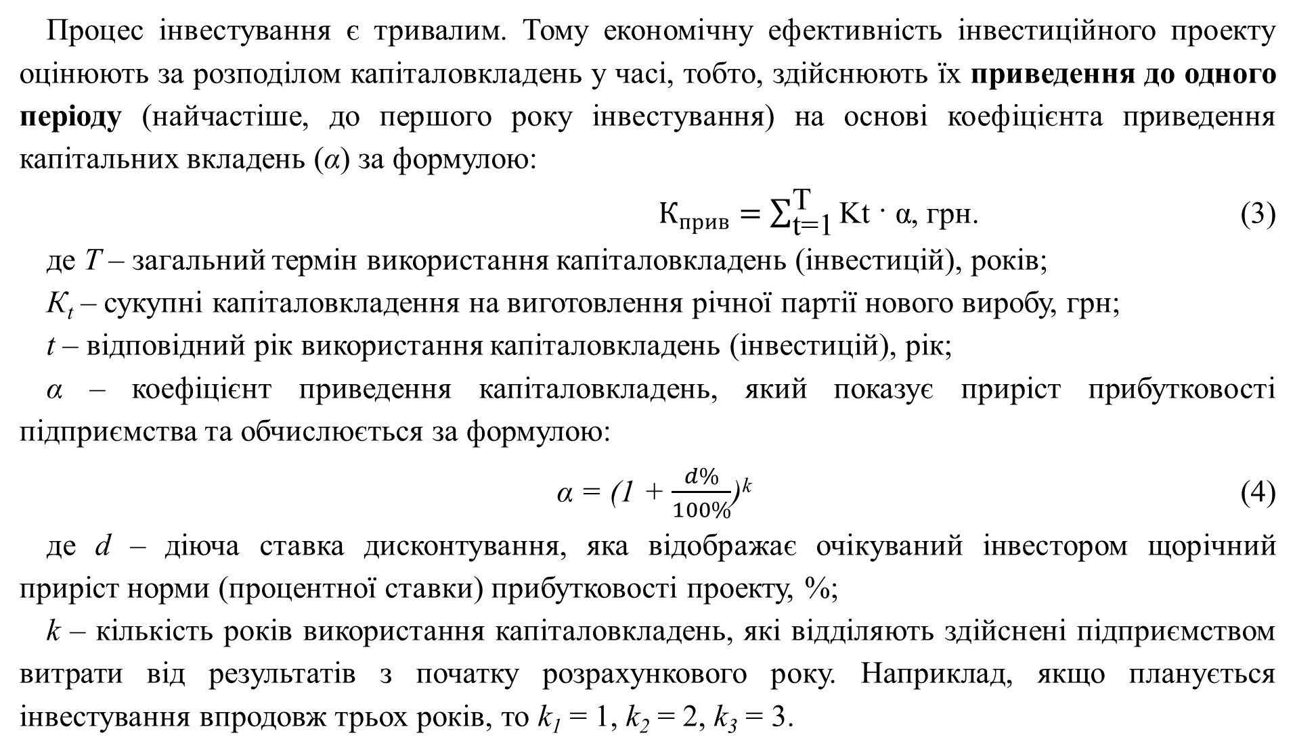
Процес інвестування є тривалим. Тому економічну ефек­тивність інвестиційного проекту оцінюють за розподілом капіталовкладень у часі, тобто, здійснюють їх приведення до одного періоду (найчастіше, до першого року інвестування) на основі коефіцієнта приведення капітальних вкладень (α) за формулою:
$К_{прив}=\sum_{\text{t}\text{=1}}^{\text{T}}{\text{K}\text{t}\text{ · }\text{α}}$, грн. (3)
де Т – загальний термін використання капіталовкладень (інвестицій), років;
К_{t} – сукупні капіталовкладення на виготовлення річної партії нового виробу, грн;
t – відповідний рік використання капіталовкладень (інвестицій), рік;
α – коефіцієнт приведення капіталовкладень, який показує приріст прибутковості підприємства та обчислюється за формулою:
α = (1 + $\frac{d\%}{100\%}$)^{k} (4)
де d – діюча ставка дисконтування, яка відображає очікуваний інвестором щорічний приріст норми (процентної ставки) прибутковості проекту, %;
k – кількість років використання капіталовкладень, які відділяють здійснені підприємством витрати від результатів з початку розрахункового року. Наприклад, якщо планується інвестування впродовж трьох років, то k₁ = 1, k₂ = 2, k₃ = 3.

Slide 14
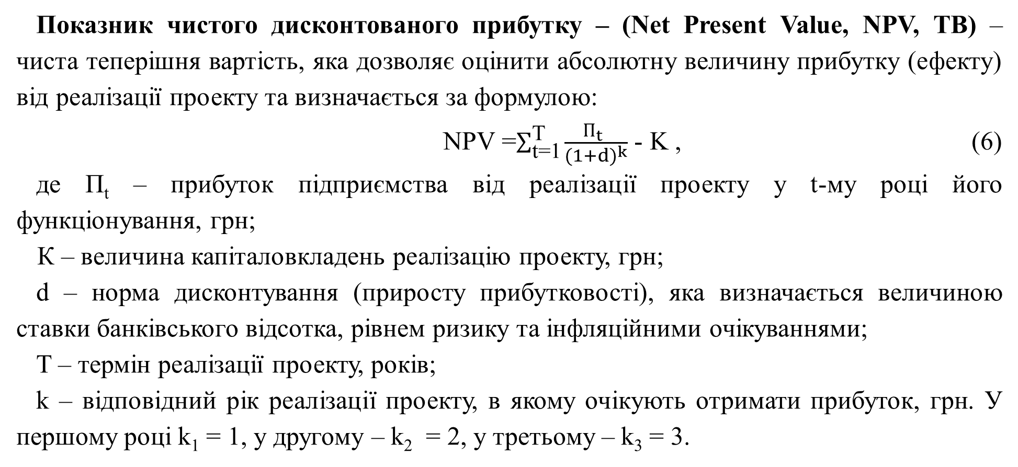
Показник чистого дисконтованого прибутку – (Net Present Value, NPV, TB) – чиста теперішня вартість, яка дозволяє оцінити абсолютну величину прибутку (ефекту) від реалізації проекту та визначається за формулою:
NPV =$\sum_{\text{t}\text{=1}}^{\text{T}}{\frac{П_{t} }{{(1+d)}^{k}}}$ - K , (6)
де П_{t} – прибуток підприємства від реалізації проекту у t-му році його функціонування, грн;
К – величина капіталовкладень реалізацію проекту, грн;
d – норма дисконтування (приросту прибутковості), яка визначається величиною ставки банківського відсотка, рівнем ризику та інфляційними очікуваннями;
T – термін реалізації проекту, років;
k – відповідний рік реалізації проекту, в якому очікують отримати прибуток, грн. У першому році k₁ = 1, у другому – k₂ = 2, у третьому – k₃ = 3.

Slide 15
У ході визначення NPV доцільно оцінити їх значення за такими варіантами:
якщо NPV>0, то реалізація проекту доцільна;
якщо NPV<0, то реалізація проекту недоцільна, від проекту необхідно відмовитися;
якщо NPV = 0, то в ході реалізації проекту інвестори не отримають доходів на вкладений капітал.
Оцінку вигідності інвестування проекту доцільно здійснювати лише основі порівняння декількох альтернативних варіантів. Якщо значення NPV є позитивним у всіх розглянутих альтернативних проектів, то найбільш вигідним з них буде той, у якого з них NPV буде більшим.

Slide 16
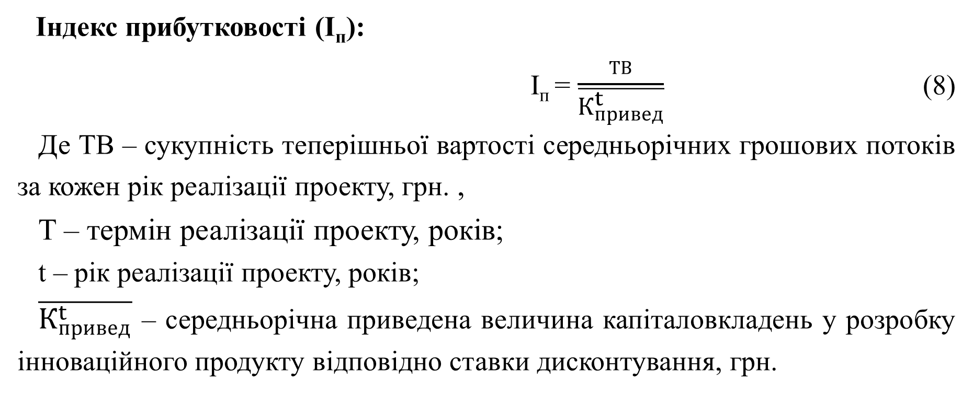
Індекс прибутковості (I_{п}):
I_{п} = $\frac{ТВ}{\overline{К_{привед}^{t}}}$ (8)
Де ТВ – сукупність теперішньої вартості середньорічних грошових потоків за кожен рік реалізації проекту, грн. ,
T – термін реалізації проекту, років;
t – рік реалізації проекту, років;
$\overline{К_{привед}^{t}}$ – середньорічна приведена величина капіталовкладень у розробку інноваційного продукту відповідно ставки дисконтування, грн.

Slide 17
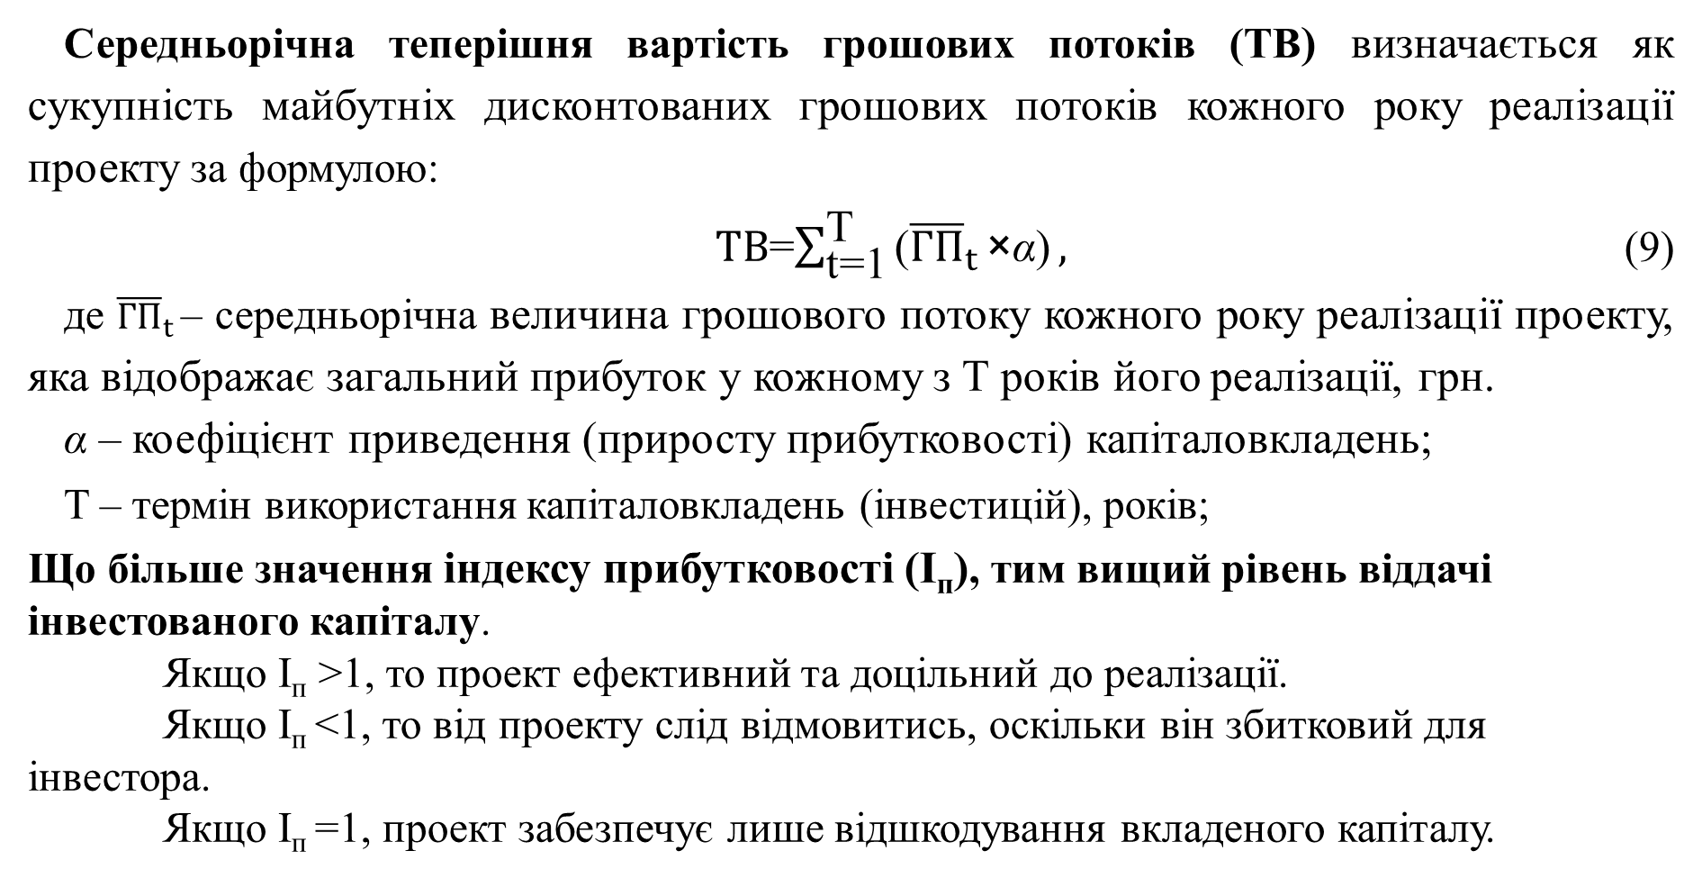
Середньорічна теперішня вартість грошових потоків (ТВ) визначається як сукупність майбутніх дисконтованих грошових потоків кожного року реалізації проекту за формулою:
$ТВ$=$\sum_{\text{t}\text{=1}}^{\text{T}}{\text{(}{\overline{ГП}}_{t }\text{×}\text{α}\text{)}},$ (9)
де ${\overline{ГП}}_{t }$– середньорічна величина грошового потоку кожного року реалізації проекту, яка відображає загальний прибуток у кожному з Т років його реалізації, грн.
α – коефіцієнт приведення (приросту прибутковості) капіталовкладень;
T – термін використання капіталовкладень (інвестицій), років;
Що більше значення індексу прибутковості (I_{п}), тим вищий рівень віддачі інвестованого капіталу.
Якщо I_{п} >1, то проект ефективний та доцільний до реалізації.
Якщо I_{п} <1, то від проекту слід відмовитись, оскільки він збитковий для інвестора.
Якщо I_{п} =1, проект забезпечує лише відшкодування вкладеного капіталу.

Slide 18
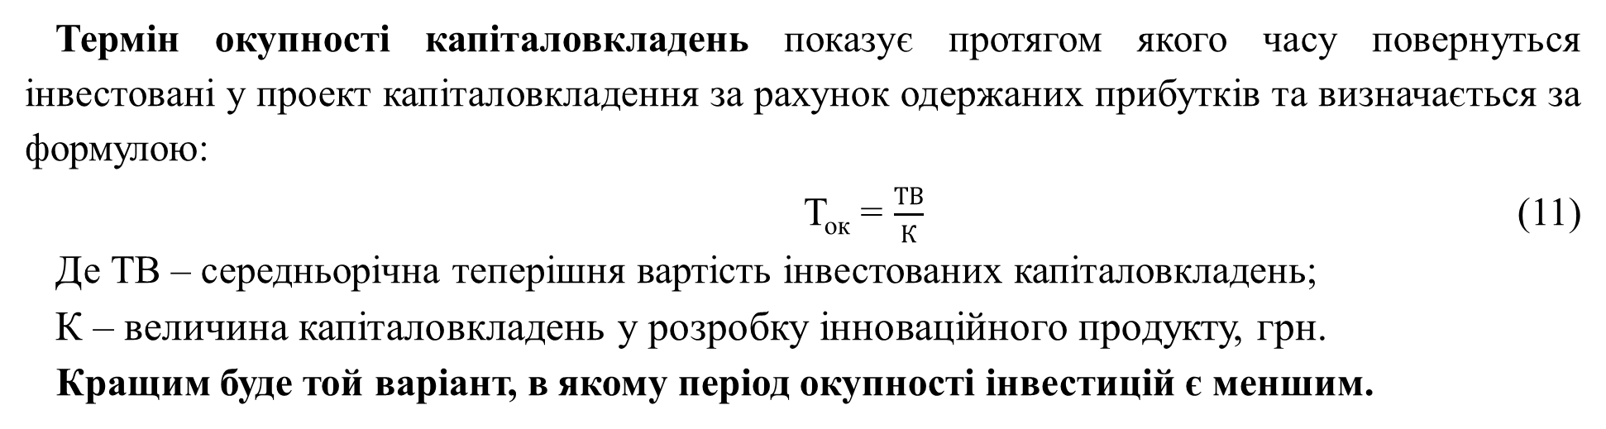
Термін окупності капіталовкладень показує протягом якого часу повернуться інвестовані у проект капіталовкладення за рахунок одержаних прибутків та визначається за формулою:
Т_{ок} = $\frac{ТВ}{К}$ (11)
Де ТВ – середньорічна теперішня вартість інвестованих капіталовкладень;
К – величина капіталовкладень у розробку інноваційного продукту, грн.
Кращим буде той варіант, в якому період окупності інвестицій є меншим.

Slide 19
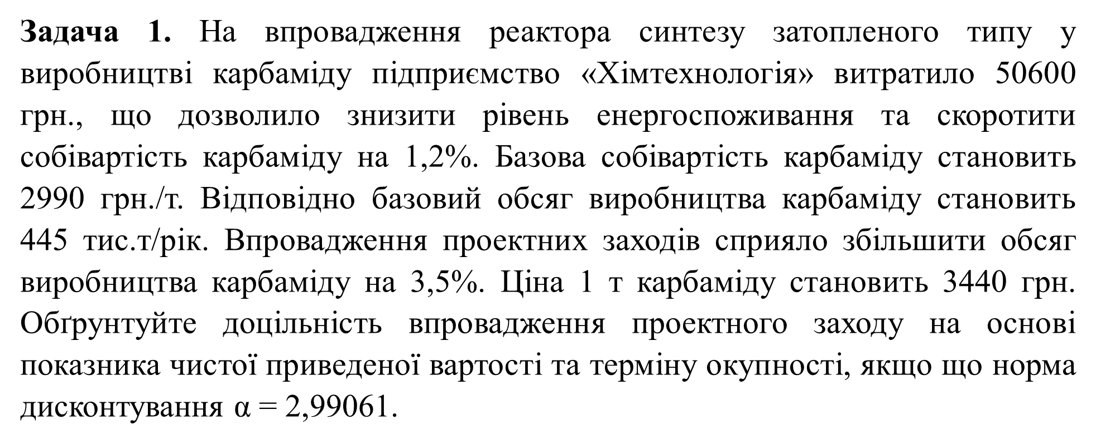
Задача 1. На впровадження реактора синтезу затопленого типу у виробництві карбаміду підприємство «Хімтехнологія» витратило 50600 грн., що дозволило знизити рівень енергоспоживання та скоротити собівартість карбаміду на 1,2%. Базова собівартість карбаміду становить 2990 грн./т. Відповідно базовий обсяг виробництва карбаміду становить 445 тис.т/рік. Впровадження проектних заходів сприяло збільшити обсяг виробництва карбаміду на 3,5%. Ціна 1 т карбаміду становить 3440 грн. Обґрунтуйте доцільність впровадження проектного заходу на основі показника чистої приведеної вартості та терміну окупності, якщо що норма дисконтування $\text{α}$ = 2,99061.

Slide 20
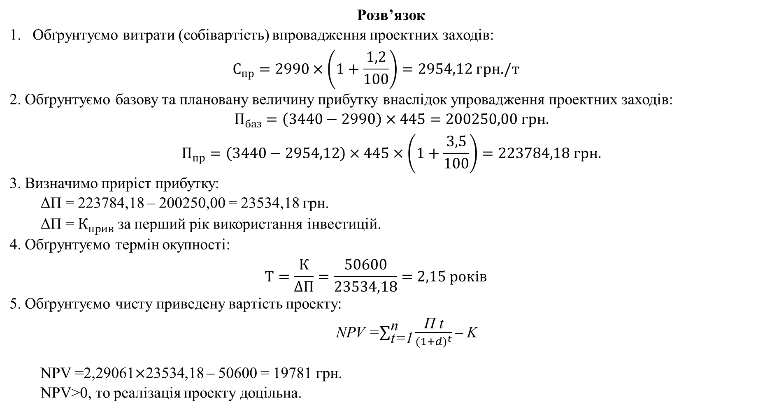
Розв’язок
Обґрунтуємо витрати (собівартість) впровадження проектних заходів:
$$С_{пр}=2990×\left(1+\frac{1,2}{100}\right)=2954,12 грн./т$$
2. Обґрунтуємо базову та плановану величину прибутку внаслідок упровадження проектних заходів:
$$П_{баз}=\left(3440−2990\right)×445=200250,00 грн.$$
$$П_{пр}=\left(3440−2954,12\right)×445×\left(1+\frac{3,5}{100}\right)=223784,18 грн.$$
3. Визначимо приріст прибутку:
ΔП = 223784,18 – 200250,00 = 23534,18 грн.
ΔП = $К_{прив}$ за перший рік використання інвестицій.
4. Обґрунтуємо термін окупності:
$$Т=\frac{К}{ΔП}=\frac{50600}{23534,18}=2,15 років$$
5. Обґрунтуємо чисту приведену вартість проекту:
NPV =$\sum_{\text{t}\text{=1}}^{\text{n}}{\frac{\text{П }\text{t}}{{(1+d)}^{t}}}$ – K
NPV =2,29061$×$23534,18 – 50600 = 19781 грн.
NPV>0, то реалізація проекту доцільна.

Slide 21
Задача 2. За даними таблиці обґрунтувати кращий з двох варіантів капіталовкладень на вдосконалення технології виробництва азотних добрив та обґрунтувати доцільність її проведення, якщо нормативний коефіцієнт ефективності капіталовкладень дорівнює 0,18, річний обсяг виробництва – 125 тис. т.
Показники | Базовий варіант | Проектні варіанти
 |  | 1 | 2
Собівартість 1 т сульфату амонію, грн./т | 4080 | 4900 | 4000
Капіталовкладення, тис. грн. | 1500 | 1300 | 2500

Slide 22
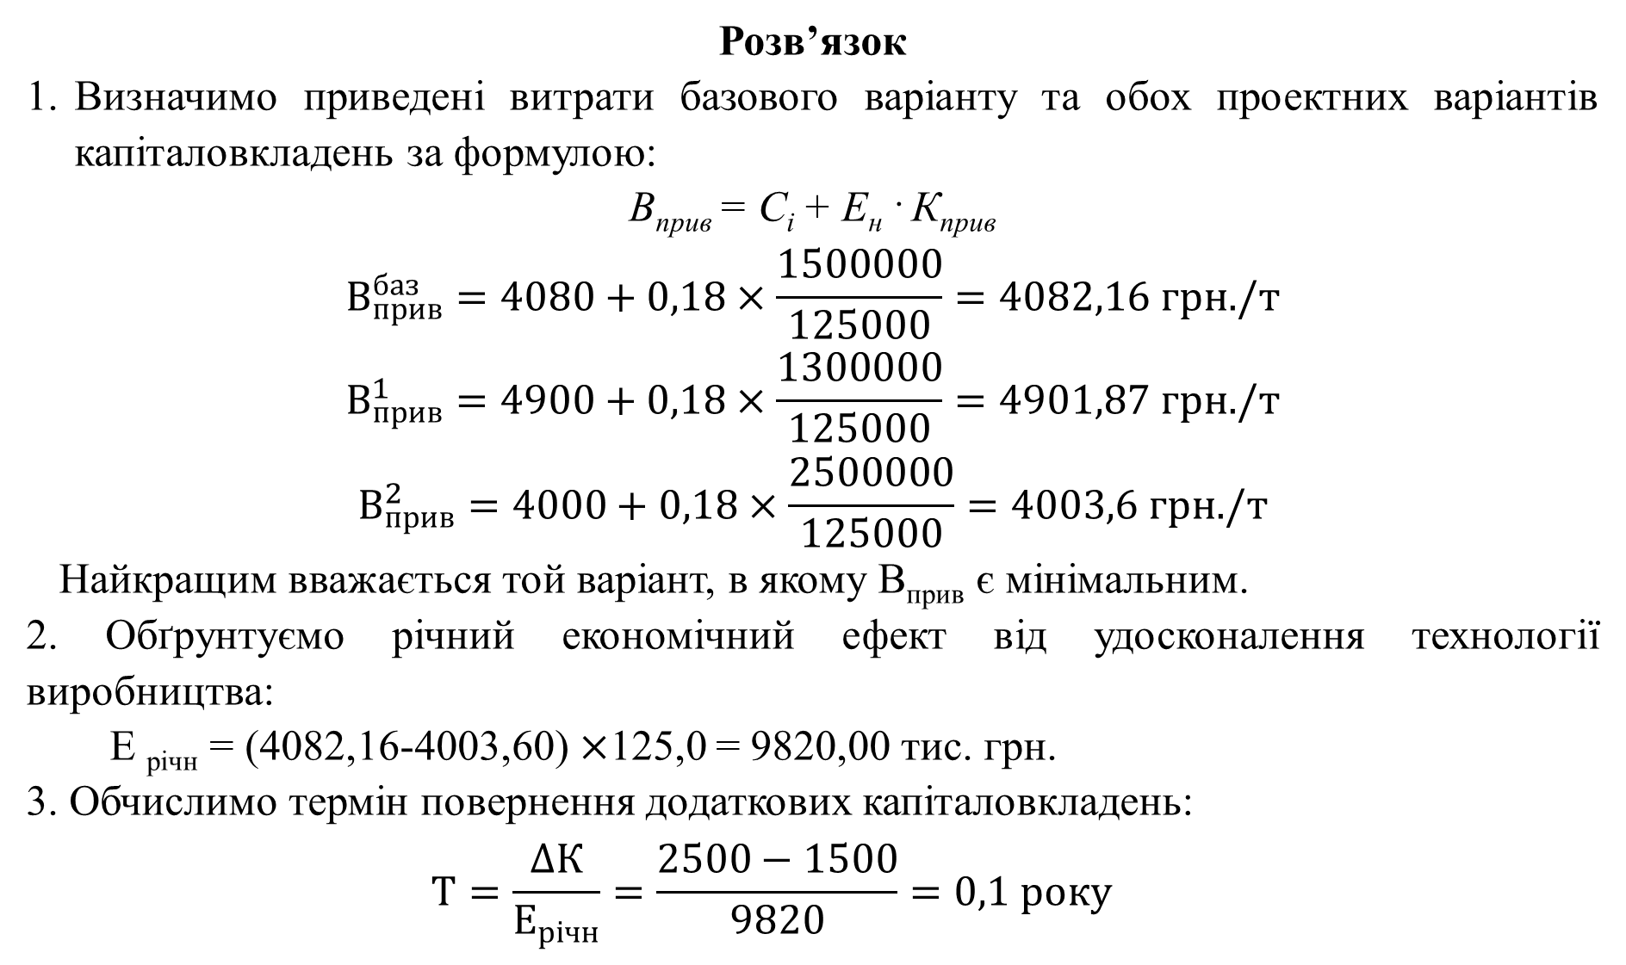
Розв’язок
Визначимо приведені витрати базового варіанту та обох проектних варіантів капіталовкладень за формулою:
В_{прив} = C_{i} + E_{н} · К_{прив}
$$В_{прив}^{баз}=4080+0,18×\frac{1500000}{125000}=4082,16 грн./т$$
$$В_{прив}^{1}=4900+0,18×\frac{1300000}{125000}=4901,87 грн./т$$
$$В_{прив}^{2}=4000+0,18×\frac{2500000}{125000}=4003,6 грн./т$$
Найкращим вважається той варіант, в якому В_{прив} є мінімальним.
2. Обґрунтуємо річний економічний ефект від удосконалення технології виробництва:
Е _{річн} = (4082,16-4003,60)$×$125,0 = 9820,00 тис. грн.
3. Обчислимо термін повернення додаткових капіталовкладень:
$$Т=\frac{∆К}{Е_{річн}}=\frac{2500−1500}{9820}=0,1 року$$

Slide 23
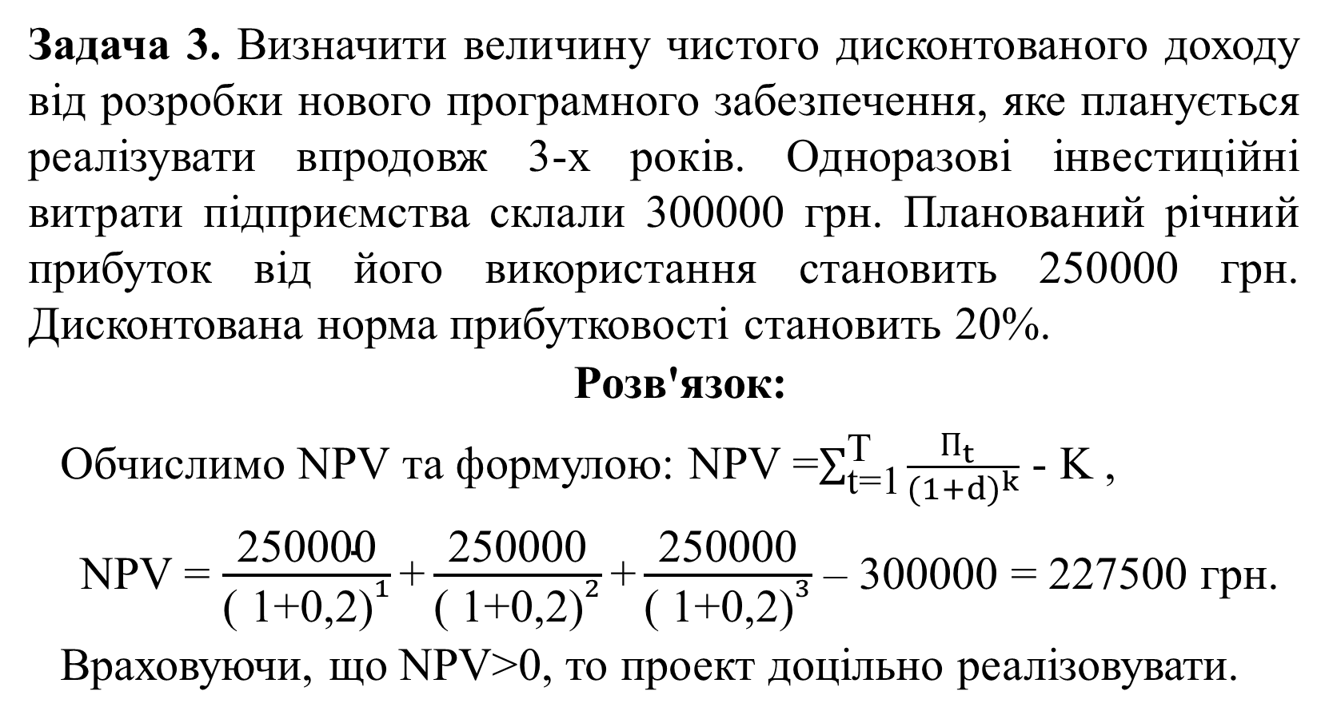
Задача 3. Визначити величину чистого дисконтованого доходу від роз­робки нового програмного забезпечення, яке планується реалізувати впродовж 3-х років. Одноразові інвестиційні витрати підприємства склали 300000 грн. Планований річний прибуток від його використання становить 250000 грн. Дисконтована норма прибутковості становить 20%.
Розв'язок:
Обчислимо NPV та формулою: NPV =$\sum_{\text{t}\text{=1}}^{\text{T}}{\frac{П_{t} }{{(1+d)}^{k}}}$ - K ,
NPV = $\frac{\text{250000}}{\text{( }{\text{1+0,2)}}^{1}}\text{+}\frac{\text{250000}}{\text{( }{\text{1+0,2)}}^{2}}\text{+}\frac{\text{250000}}{\text{( }{\text{1+0,2)}}^{3}}$ – 300000 = 227500 грн.
Враховуючи, що NPV>0, то проект доцільно реалізовувати.

Slide 24
Задача 4. Головний технолог хімічного підприємства обирає кращий варіант інвестування двох альтернативних інвестиційних проектів. Перший проект передбачає початкові інвестиції в обсязі 120 тис. грн, другий – 165 тис. грн.
Від реалізації першого проекту очікуються такі грошові потоки: 1-й рік – 30 тис. грн, 2-й рік – 60 тис. грн, 3-й рік – 70 тис. грн, 4-й рік – 50 тис. грн.
Від реалізації другого проекту очікуються постійні річні грошові надходження обсягом 50 тис. грн протягом 6 років.
Значення дисконтного множника для першого проекту – 10 %, для другого – 12 %. На основі показників чистої теперішньої вартості проектів зробити висновок, який проект буде більш вигідним.

Slide 25
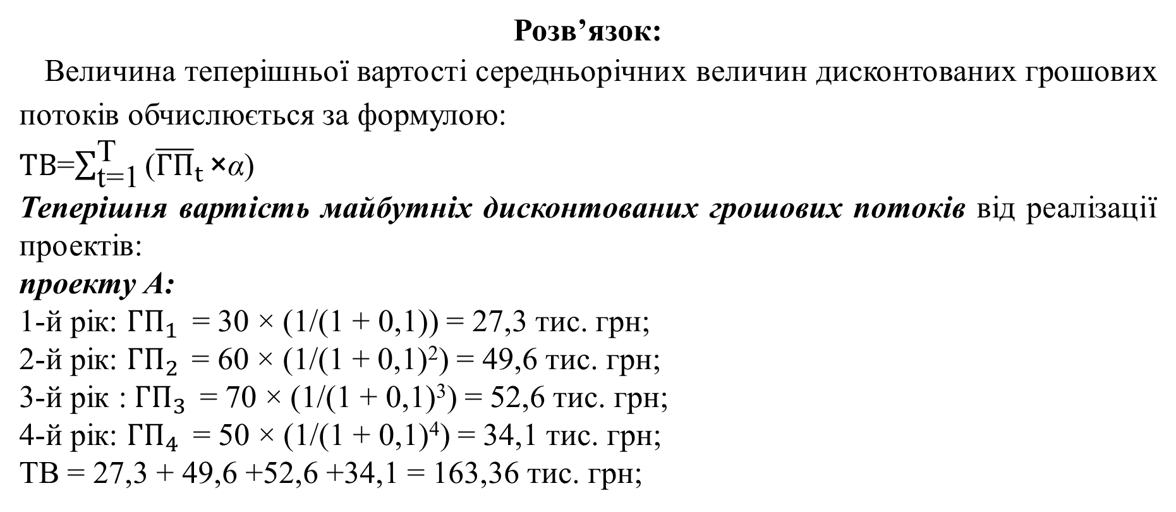
Розв’язок:
Величина теперішньої вартості середньорічних величин дисконтованих грошових потоків обчислюється за формулою:
$ТВ$=$\sum_{\text{t}\text{=1}}^{\text{T}}{\text{(}{\overline{ГП}}_{t }\text{×}\text{α}\text{)}}$
Теперішня вартість майбутніх дисконтованих грошових потоків від реалізації проектів:
проекту А:
1-й рік: ${ГП}_{1 }$ = 30 $\text{×}$ (1/(1 + 0,1)) = 27,3 тис. грн;
2-й рік: ${ГП}_{2 }$= 60 $\text{×}$ (1/(1 + 0,1)²) = 49,6 тис. грн;
3-й рік :${ГП}_{3 }$ = 70 $\text{×}$ (1/(1 + 0,1)³) = 52,6 тис. грн;
4-й рік: ${ГП}_{4 }$ = 50 $\text{×}$ (1/(1 + 0,1)⁴) = 34,1 тис. грн;
ТВ = 27,3 + 49,6 +52,6 +34,1 = 163,36 тис. грн;

Slide 26
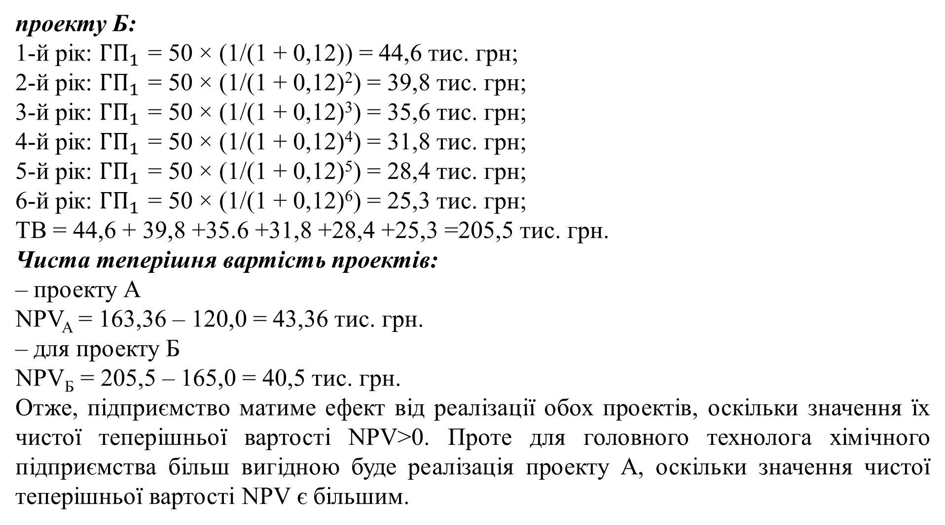
проекту Б:
1-й рік: ${ГП}_{1 }$= 50 $\text{×}$ (1/(1 + 0,12)) = 44,6 тис. грн;
2-й рік: ${ГП}_{1 }$= 50 $\text{×}$ (1/(1 + 0,12)²) = 39,8 тис. грн;
3-й рік: ${ГП}_{1 }$= 50 $\text{×}$ (1/(1 + 0,12)³) = 35,6 тис. грн;
4-й рік: ${ГП}_{1 }$= 50 $\text{×}$ (1/(1 + 0,12)⁴) = 31,8 тис. грн;
5-й рік: ${ГП}_{1 }$= 50 $\text{×}$ (1/(1 + 0,12)⁵) = 28,4 тис. грн;
6-й рік: ${ГП}_{1 }$= 50 $\text{×}$ (1/(1 + 0,12)⁶) = 25,3 тис. грн;
ТВ = 44,6 + 39,8 +35.6 +31,8 +28,4 +25,3 =205,5 тис. грн.
Чиста теперішня вартість проектів:
– проекту А
NPV_{A} = 163,36 – 120,0 = 43,36 тис. грн.
– для проекту Б
NPV_{Б} = 205,5 – 165,0 = 40,5 тис. грн.
Отже, підприємство матиме ефект від реалізації обох проектів, оскільки значення їх чистої теперішньої вартості NPV>0. Проте для головного технолога хімічного підприємства більш вигідною буде реалізація проекту А, оскільки значення чистої теперішньої вартості NPV є більшим.

Slide 27
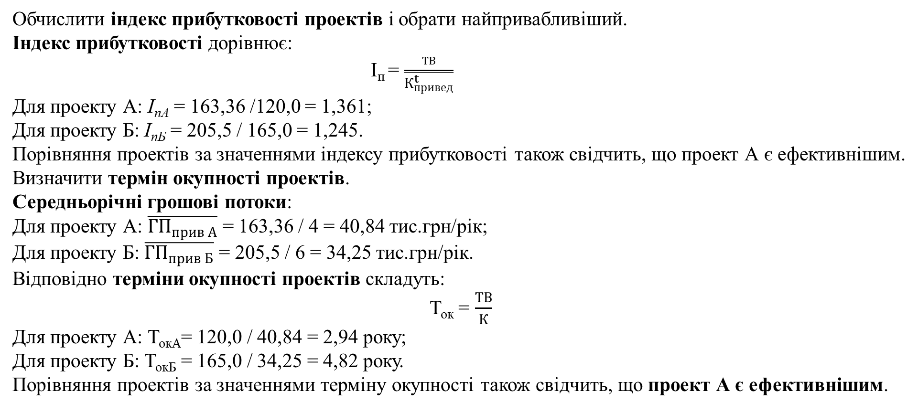
Обчислити індекс прибутковості проек­тів і обрати найпривабливіший.
Індекс прибутковості дорівнює:
I_{п} = $\frac{ТВ}{\overline{К_{привед}^{t}}}$
Для проекту А: I_{пА} = 163,36 /120,0 = 1,361;
Для проекту Б: I_{пБ} = 205,5 / 165,0 = 1,245.
Порівняння проектів за значеннями індексу прибутковості також свідчить, що проект А є ефективнішим.
Визначити термін окупності проектів.
Середньорічні грошові потоки:
Для проекту А: $\overline{{ГП}_{прив А}}$ = 163,36 / 4 = 40,84 тис.грн/рік;
Для проекту Б: $\overline{{ГП}_{прив Б}}$ = 205,5 / 6 = 34,25 тис.грн/рік.
Відповідно терміни окупності проектів складуть:
Т_{ок} = $\frac{ТВ}{К}$
Для проекту А: Т_{окА}= 120,0 / 40,84 = 2,94 року;
Для проекту Б: Т_{окБ} = 165,0 / 34,25 = 4,82 року.
Порівняння проектів за значеннями терміну окупності також свідчить, що проект А є ефективнішим.

